Slide 1
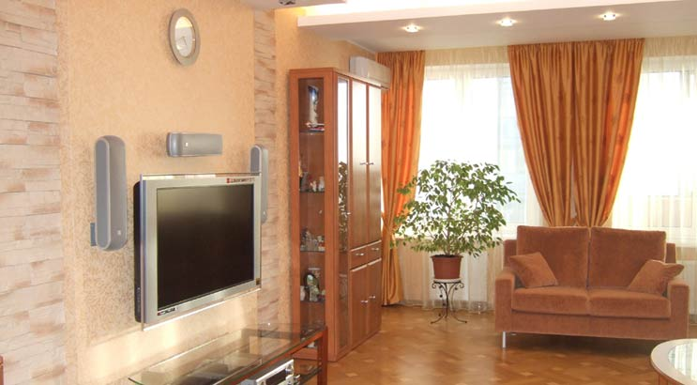
Рациональная расстановка мебели. Интерьер.
Учитель СБО: Атрощенко И.С.
9 класс

Slide 2
Цель урока:
Познакомиться с понятием «интерьер», с правилами расстановки мебели в квартире.

Slide 3
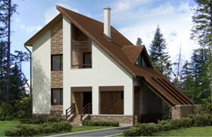
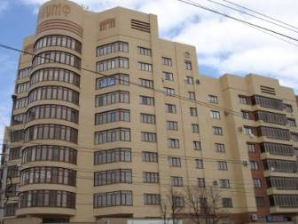
Виды жилых помещений
Индивидуальный дом
Многоквартирный дом

Slide 4
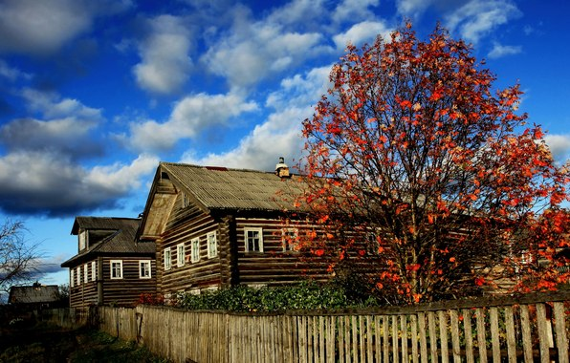
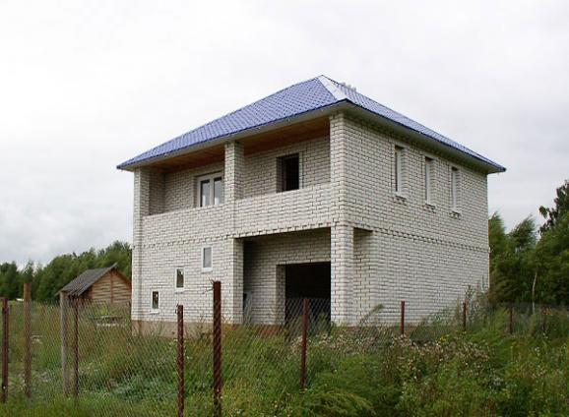
Виды жилых помещений в сельской местности
Изба
Коттедж

Slide 5
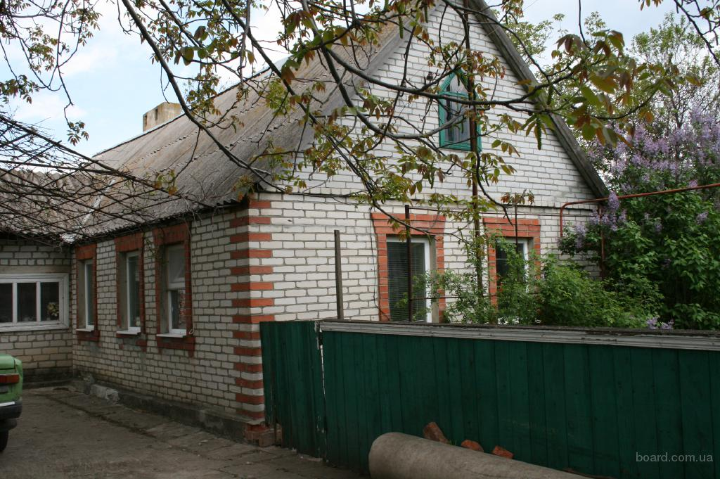
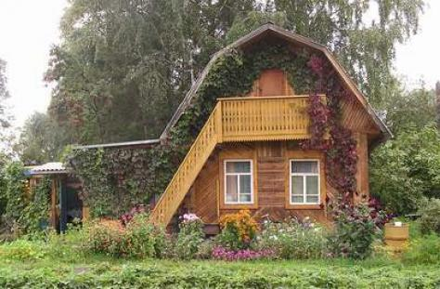
Виды жилых помещений в сельской местности
Дом
Дача

Slide 6
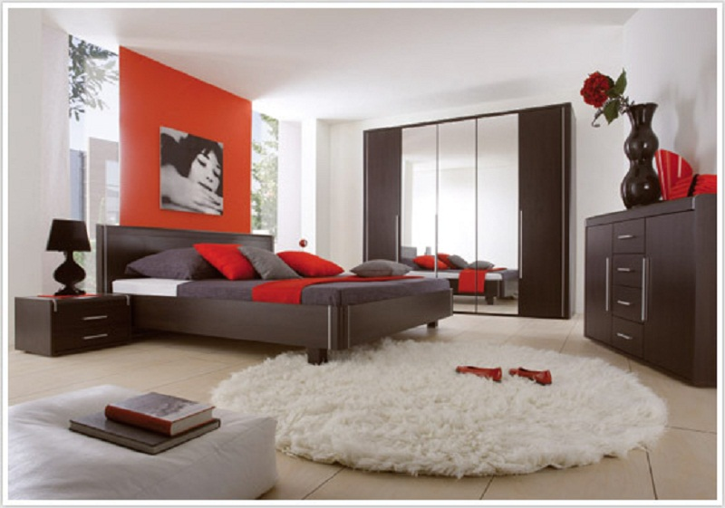
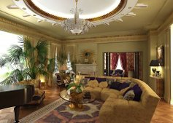
Комнаты по назначению
Спальня
Гостиная

Slide 7
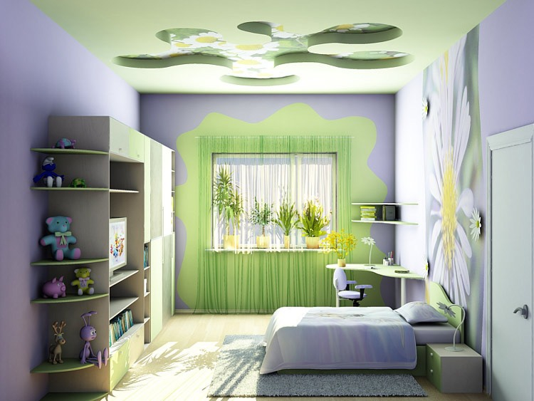
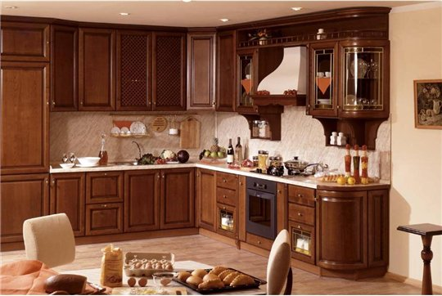
Комнаты по назначению
Детская
Кухня

Slide 8
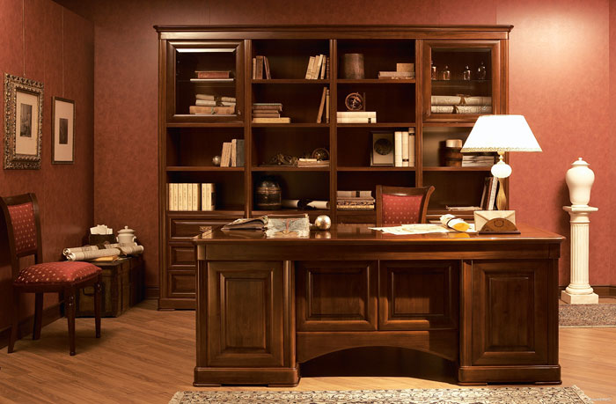
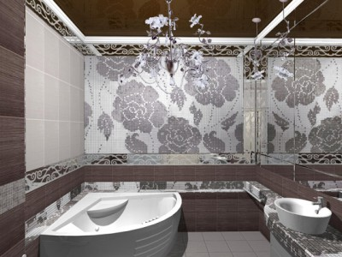
Комнаты по назначению
Кабинет
Санузел

Slide 9
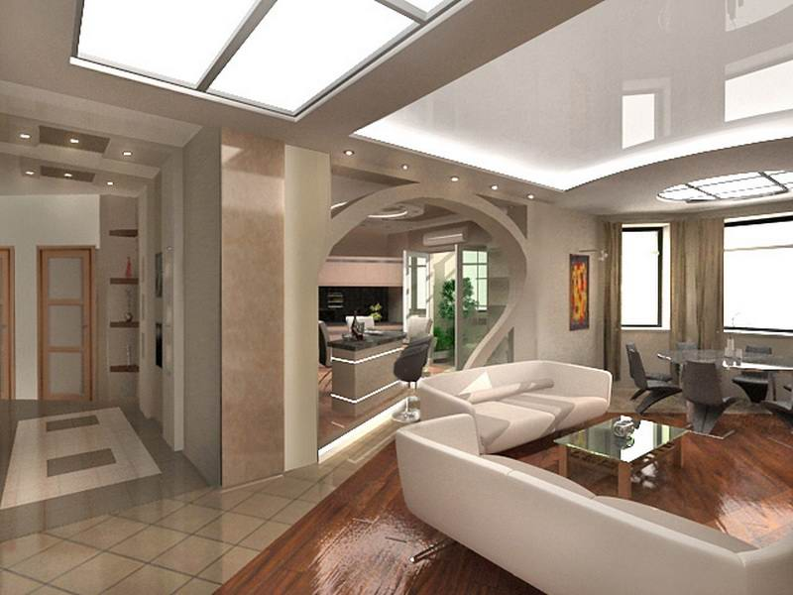
Что такое «интерьер» ?
«Интерьер» – внутреннее убранство (словарь
С.И. Ожегова).
Интерьер, в переводе с французского «внутренний». Это внутренний мир дома. Он включает: расположение и взаимосвязь всех помещений, находящихся в доме, мебель, декоративное убранство и различное оборудование.

Slide 10
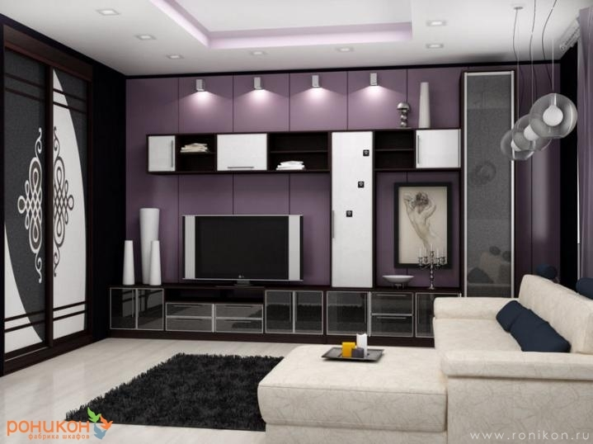
Удобство и уют
Удобство и уют в квартире создаёт мебель и другие предметы, которые имеются в квартире.

Slide 11
Размещение мебели в квартире
Не загромождать комнаты.
Не загораживать окна.
В комнате должно быть много света и воздуха.

Slide 12
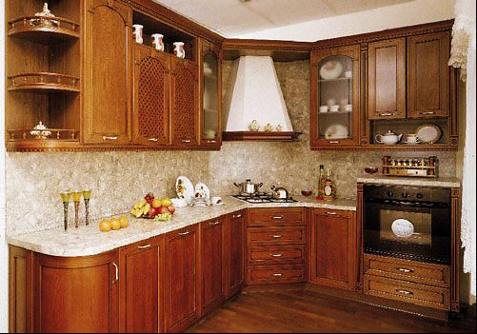
Игра «Какая комната?»

Slide 13
Игра «Какая комната?»

Slide 14
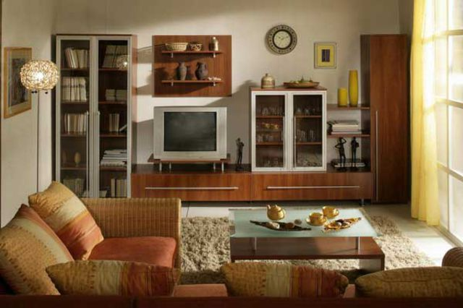
Игра «Какая комната?»

Slide 15
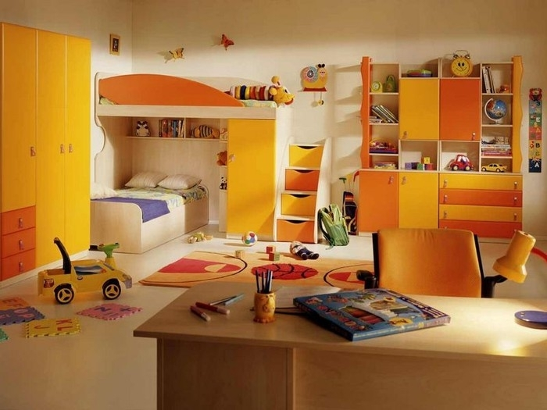
Игра «Какая комната?»

Slide 16
Игра «Какая комната?»

Slide 17
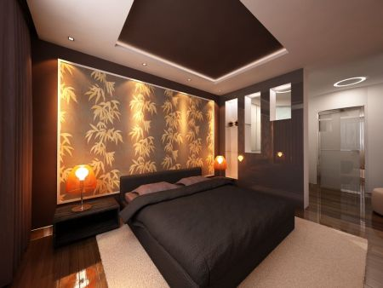
Игра «Какая комната?»

Slide 18
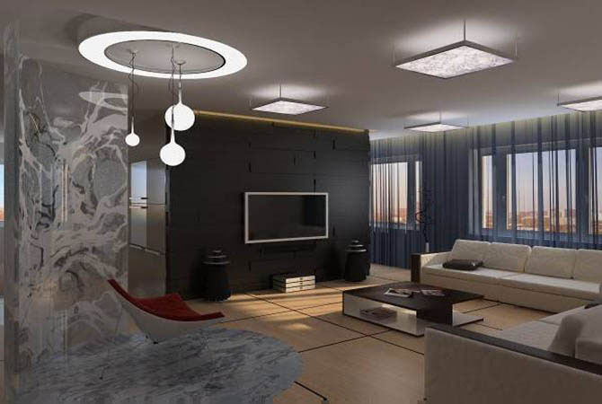
Освещение в интерьере
Важную роль играет освещение в художественном решении интерьера: свет и тень. Подчёркивает выгодные в декоративном отношении части интерьера и помогают создать уют в комнате.

Slide 19
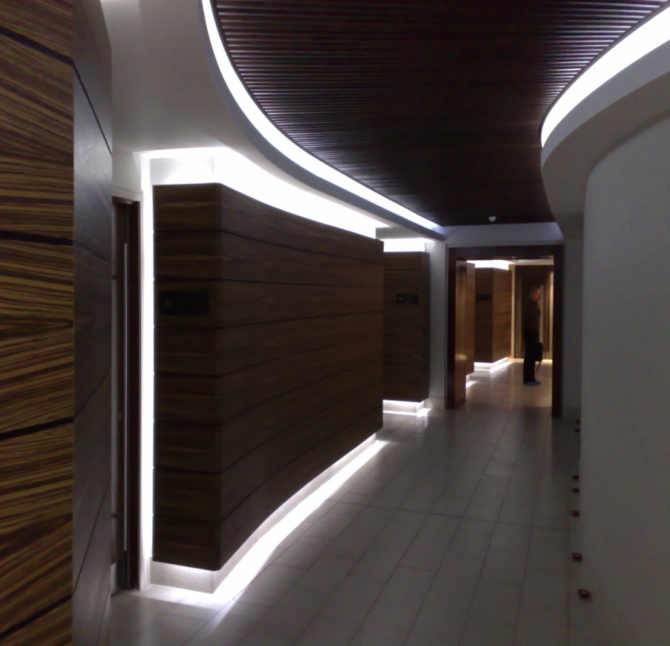
Освещение
Светильники направленного света, встроенные в потолок, будут доставлять свет куда вам нужно: подсвечивать картины, создавать светящую дорожку в коридоре.

Slide 20
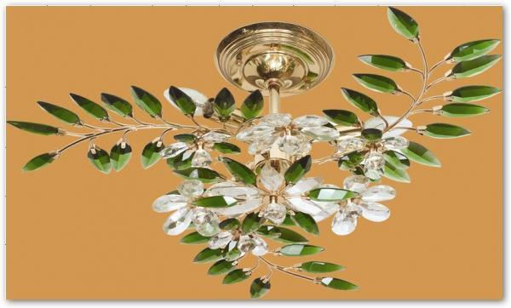
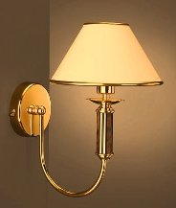
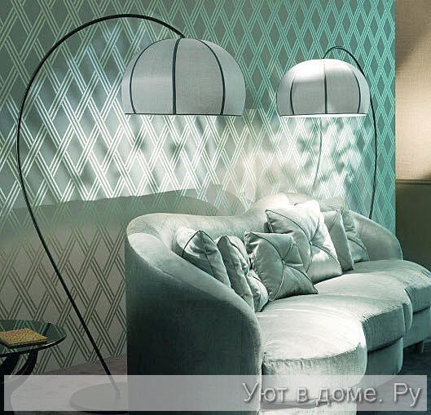
Освещение
Сейчас вошли в моду люстры, торшеры и бра эффектного дизайна.

Slide 21
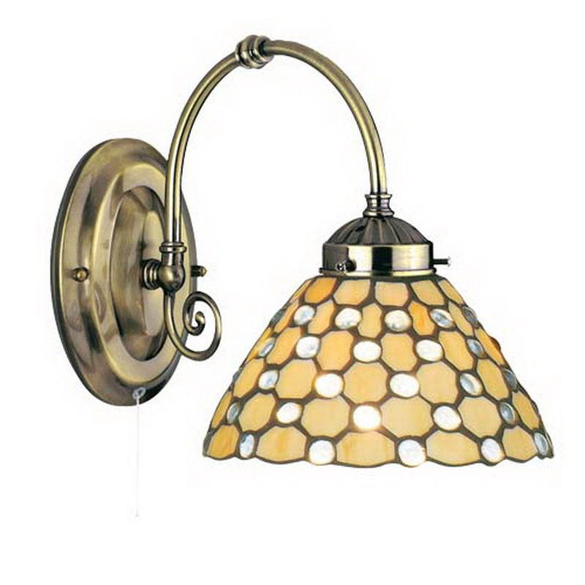
Освещение
«Бра» в переводе с французского – рука. И не случайно этот светильник всегда под рукой.

Slide 22
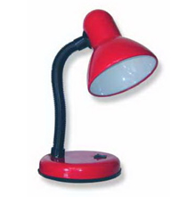
Освещение
И конечно, на рабочем столе – настольная лампа.
Лампы имеют особое место в оформлении интерьера и способны значительно изменить его. Поэтому выбирайте светильники особенно тщательно.

Slide 23
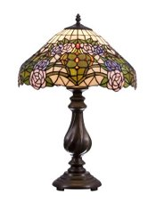
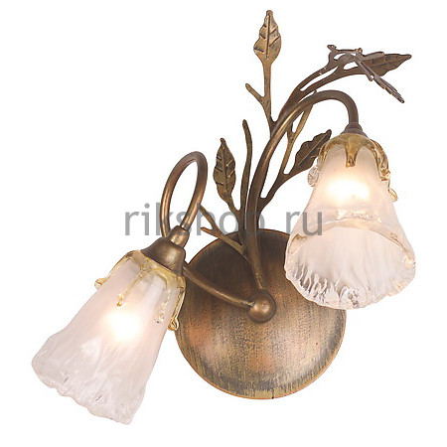
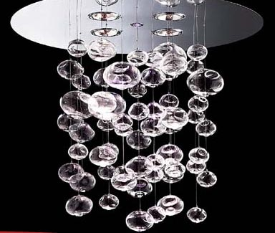
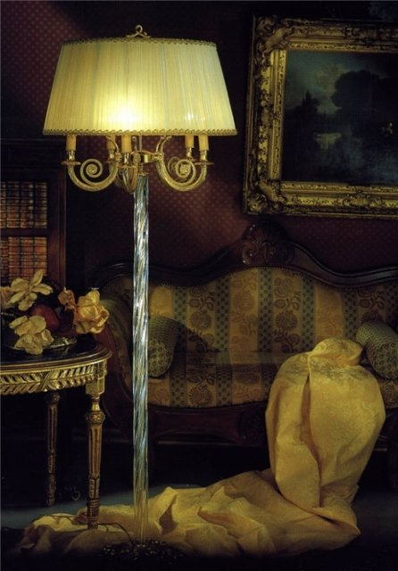
Найди нужный светильник

Slide 24
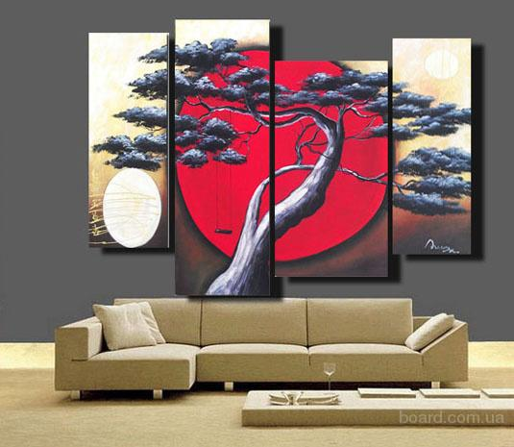
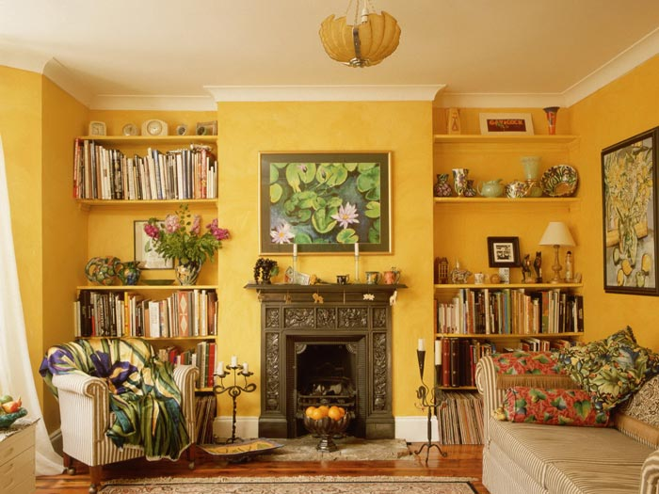
Картины
Обаяние и неповторимость придают интерьеру картины, произведения ДПИ.
Картина должна притягивать ваше внимание, по – настоящему украшать ваш дом.
Рядом с высокой мебелью лучше вешать горизонтальные работы и наоборот. Развешивать картины следует на такой высоте, чтобы удобно было рассматривать.

Slide 25
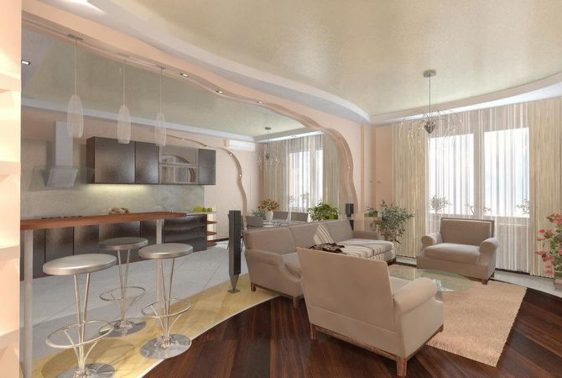
Ковры
Украшают интерьер ковры –это мощное приковывающее взгляд декоративное цветовое пятно.
Иногда ковёр становится центральной частью интерьера. Ковры осуществляют зонирование интерьера, обозначая в помещении некоторые зоны, например обеденную или зону отдыха.

Slide 26
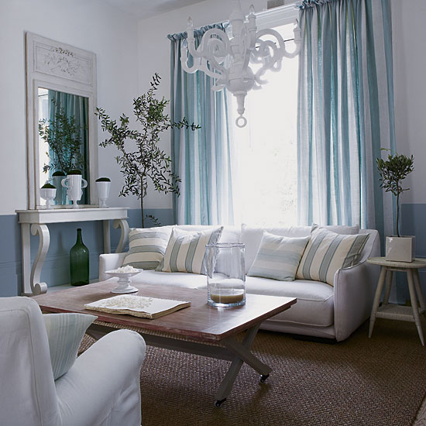
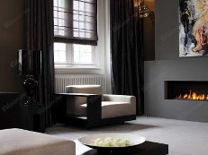
Шторы
В убранстве комнат большое место отводится шторам.
Светлые шторы – как бы увеличивают маленькую комнату.
Тёмные – уменьшают и сделают уютнее большую.

Slide 27
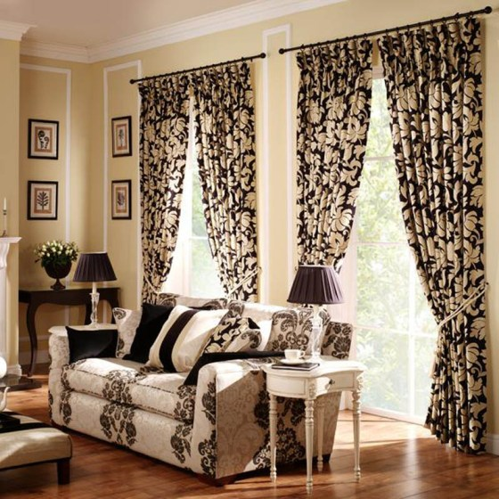
Шторы
В гостиной шторы могут быть любого цвета, гармонирующие с другими декоративными тканями и стенами.

Slide 28
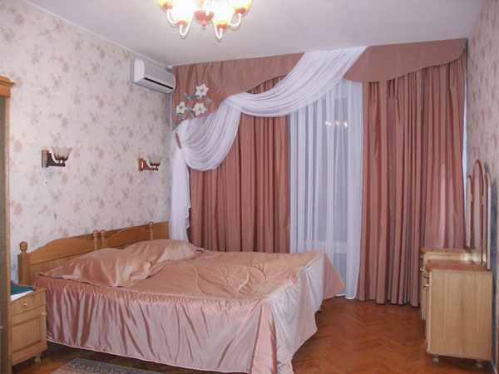
Шторы
В спальне лучше повесить однотонные шторы.

Slide 29
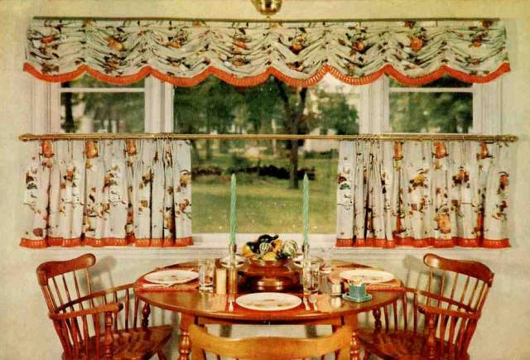
Шторы
Для кухни можно сделать из плотного материала с ярким рисунком.

Slide 30
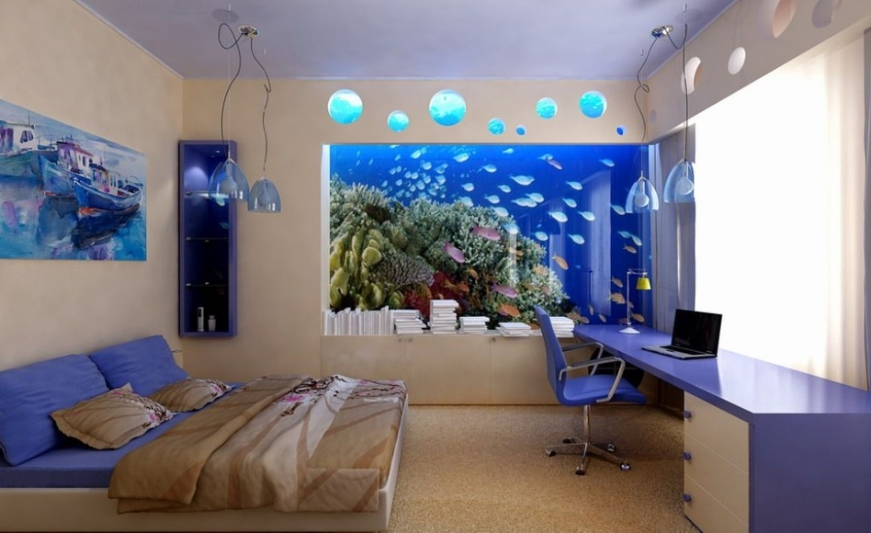
Отделка и убранство квартиры
Отделка и убранство квартиры должно быть гармоничным по цвету, соответствовать назначению комнат. Прежде всего, надо решить какой будет отделка всей квартиры.

Slide 31
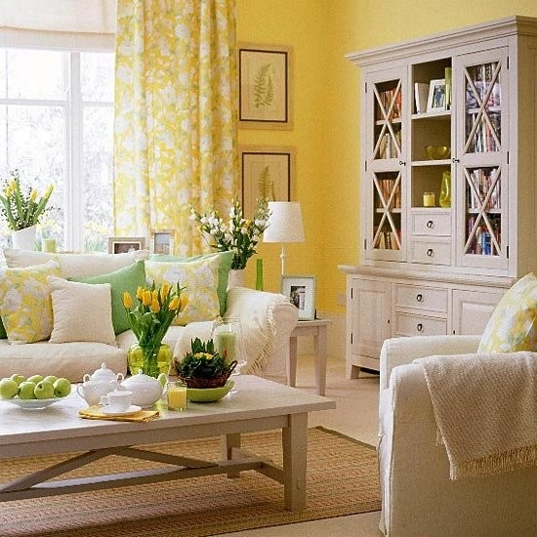
Отделка и убранство квартиры
В квартире расположенной на север, лучше использовать светлые, тёплые тона: светло – жёлтый, кремовый, светло – розовый.

Slide 32
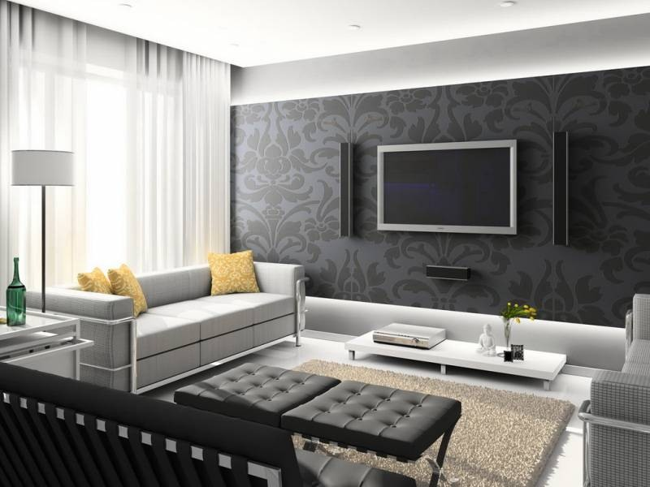
Отделка и убранство квартиры
В квартире расположенной на юг, окраска стен должна быть несколько темнее. Здесь используют холодные тона – серый, голубой.

Slide 33
Отделка и убранство квартиры
Таким образом, планируя оформление квартиры надо позаботиться, чтобы все детали сочетались друг с другом.

Slide 34

Дизайнер
Дизайнер – специалист по украшению интерьера.

Slide 35
Вывод
Рациональная планировка комнат, удобно расставленная мебель делают жильё более уютным и удобным. Но главное запомните на всю жизнь: самая большая красота жилища –
это его чистота!

